Slide 1
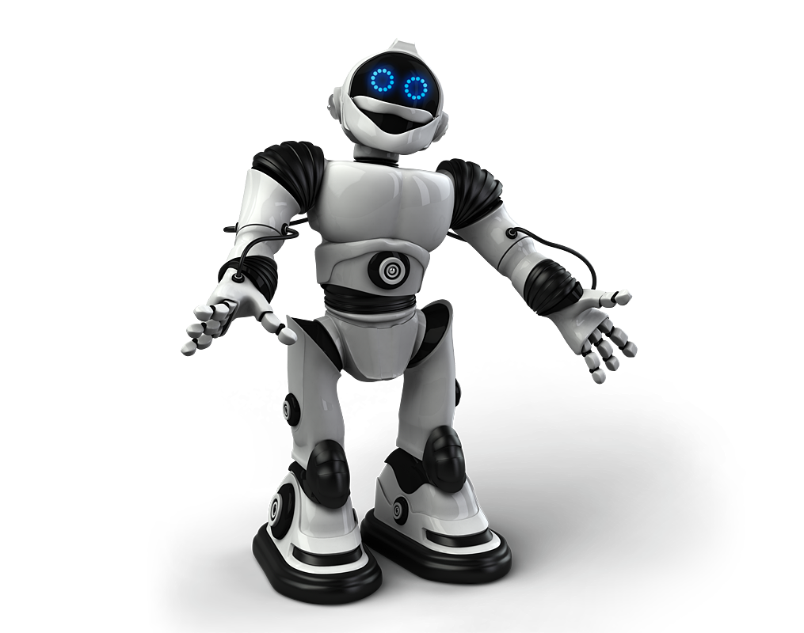

Olá!
Eu sou o Manoel Bot
Vamos ter uma experiência INCRÍVEL e INESQUECÍVEL na padaria e no restaurante

Slide 2
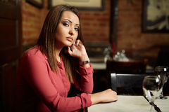
Problema e Oportunidade
As pessoas querem ter uma nova experiência:
Ter um ambiente perfeito (temperatura, música, luminosidade)
Serem melhores atendidas
Compreenderem melhor a oferta dos produtos
Atendimento personalizado
Sem stress e sem fila

Slide 3
Vamos juntos nessa jornada…

Slide 4
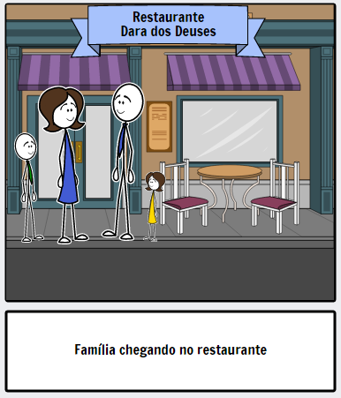
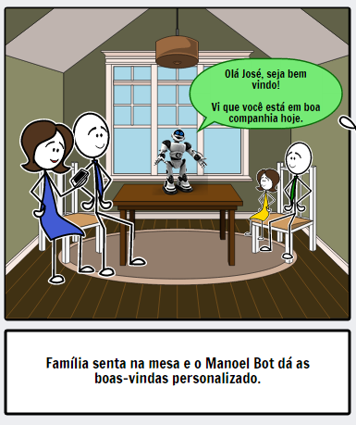

Slide 5
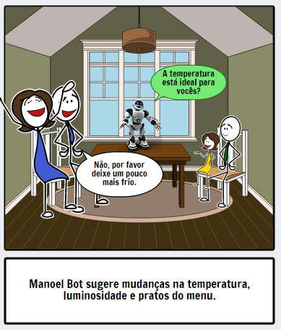
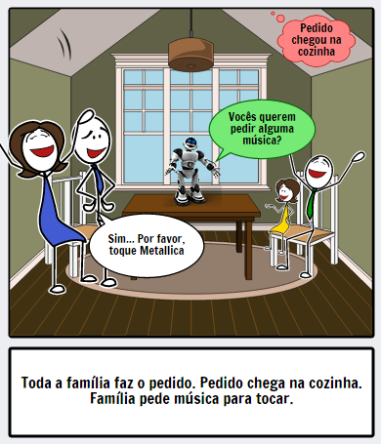

Slide 6
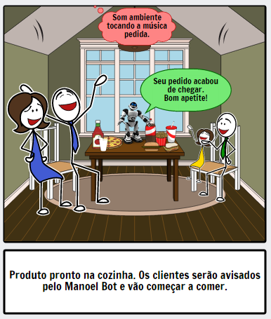
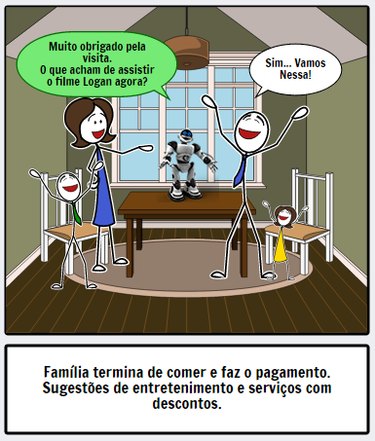

Slide 7
R$ 84.7 bilhões
63.200 padarias
12.800 em SP
Faturamento em 2015
Em todo o Brasil

Slide 8
Benefícios
Cliente
- Atendimento personalizado
- Experiência única no ambiente (temperatura, som, luminosidade)
- Sem fila e sem stress no pagamento
Proprietário
- Redução de custos
- Informações de clientes (idade, sexo e outros) – Big Data Analytics
- Fidelização dos clientes

Slide 9
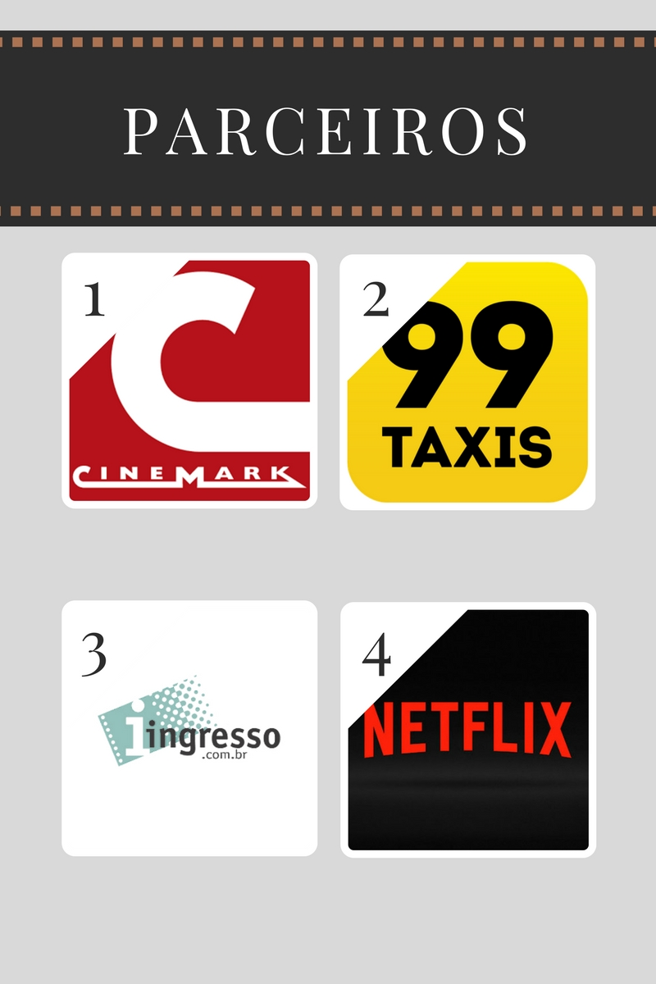
Modelo de Negócio
10% do Garçom
Mensalidade fixa
Plataforma de Parceiros (Cinemark, 99Taxis, Ingressos.com e NetFlix)

Slide 10
Componentes IoT
- Temperatura
- Luminosidade
- Sistema de Som
- Presença (Câmera)
- Led
- Display
- Servo
- Microfone

Slide 11
APIs do Watson
- Node-RED
- Visual Recognition
- Text to Speech
- Speech to Text
- Conversation
- Machine Learning
- Weather Company

Slide 12

Obrigado
Alguma questão?
www.buildit.com.br

